Slide 1

ANÁLISIS DE DISCURSOS SOBRE CAMBIO CLIMÁTICO EN MEDIOS PERIODÍSTICOS ONLINE: EVALUACIÓN DE DESAFÍOS Y OPORTUNIDADES
SICSS CHILE 2023
Patricia Chandía, Jan Dimter,
Felipe Labra, Paula Reveco.

Slide 2
PREGUNTA DE INVESTIGACIÓN
Antecedentes: Cambio climático (IPCC, 2023), nuevas tecnologías de información y comunicación (TICs) (Borraz, 2011), comunicación online del cambio climático (Teso-Alonso, 2022), procesos de influencia social a través de los medios de comunicación de masas: desafíos y oportunidades (Osejos, et al., 2023), análisis de discurso en prensa digital (Hasbun et al, 2017), ciencias sociales computacionales (Day, 2020).
Pregunta: ¿Cómo se caracteriza al cambio climático en los medios medios periodísticos digitales?
Objetivo: Identificar y describir contenidos sobre cambio climático en los medios digitales
Área de estudio: Quintero-Puchuncaví, Mejillones y Tocopilla en Chile, 2019 a 2023.

Slide 3

RELEVANCIA
El acceso a los contenidos de las noticias de medios digitales en las zonas de conflicto climático en Chile, permitiría evaluar críticamente el alcance que tienen para la ciudadanía y así, contribuir a una descripción actualizada de las oportunidades y desafíos que se desprenden de estos.

Slide 4






DISEÑO METODOLÓGICO
Diseño no experimental, transversal y descriptivo.
Utilización de métodos computacionales como NLP.
A través de Python,
Para el análisis cuantitativo (tablas de descriptivos) y
Cualitativo (análisis de contenido de los discursos de los medios).
Con la técnica Text Based Ideal Points

Slide 5
OBTENCIÓN Y CALIDAD DE DATOS
Los datos de obtuvieron a través de la API de https://evenregistry.org/
Son datos que están disponibles en la web
Incluyen noticias y blogs
Se focalizará en territories y año determinado
A través de palabras clave sobre cambio climático

Slide 6
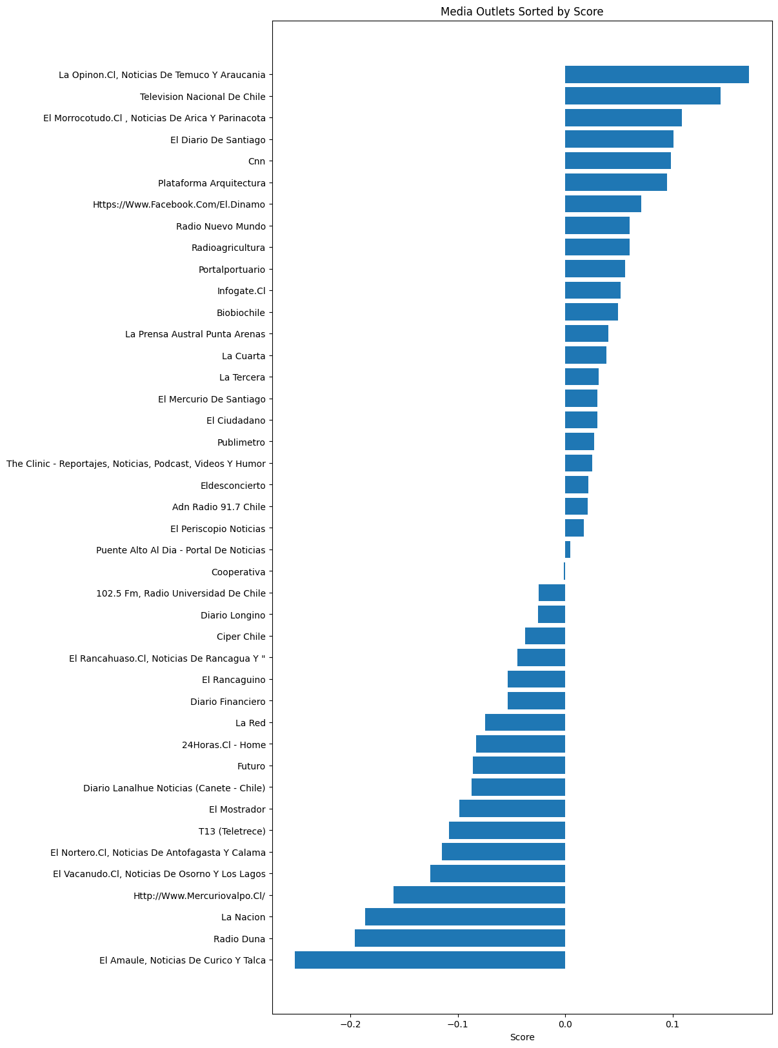
RESULTADOS
Análisis del corpus de noticias utilizando Text Based Ideal Points (TBID)

Slide 9



ÉTICA DE INVESTIGACIÓN
Es muy importante conocer la fuente de los datos, la autoría y los permisos éticos que se requieren para su utilización, de acuerdo con las licencias existentes.
También es importante, las consideraciones éticas en el procesamiento y almacenamiento de la información producida por el proyecto.
Y por último, la consciencia respecto de los propios sesgos asociados al rol de investigador/a.

Slide 10
APRENDIZAJES
Ética en el uso de los datos.
Precisión del diseño y necesidad de acotar objetivos.
01
02
Alcance del proyecto.
Viabilidad.
03
04
Conocimientos específicos sobre procesamiento y visualización.
Consistencia interna.
05

Slide 11

PROYECCIÓN / TRABAJO FUTURO
Perfeccionar el conocimiento en técnicas y métodos computacionales para el estudio de las ciencias sociales y mantener la comunicación y las redes establecidas en SICSS de modo de avanzar en alguna colaboración o bien publicación a futuro.

Slide 12
REFERENCIAS
Borraz, F. (2011) Las tecnologías de la información y el cambio climático en países en desarrollo. Lima: Diálogo regional sobre Sociedad de la Información.
Day, M. (2022) Ciencias Sociales Computacionales - Desafíos y Oportunidades. Revista Science, Vol. 18, Año 15, p.69-74.
IPCC (2021) Climate change 2023. Synthesis Report. Summary for Policymakers.
Osejos Merino, M. ., Osejos Valencia , A. R. ., Cano Andrade , R. J., & Merino Conforme, M. V. . (2023). Las (TIC) una estrategia para prevenir la contaminación ambiental . Revista Científica Arbitrada Multidisciplinaria PENTACIENCIAS, 5(3), 634–642. https://doi.org/10.59169/pentaciencias.v5i3.589
Teso-Alonso, G., y Lozano Ascencio, C. (2022). La comunicación online del Cambio Climático en España. Revista Latina de Comunicación Social, 80, 65-87. https://www.doi.org/10.4185/RLCS-2022-1531

